Slide 1
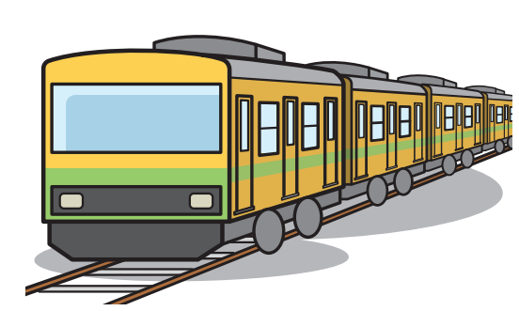

Slide 2
入門第13課1【乗り物(のりもの) មធ្យោបាយធ្វើដំណើរ】
a. 電車(でんしゃ) រថភ្លើង

Slide 3
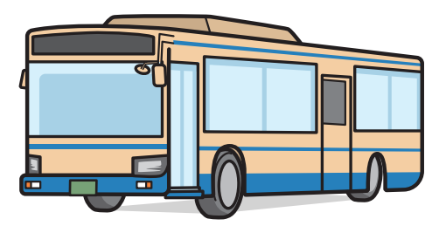

Slide 4
入門第13課1【乗り物(のりもの) មធ្យោបាយធ្វើដំណើរ】
b. バス ឡានក្រុង

Slide 5
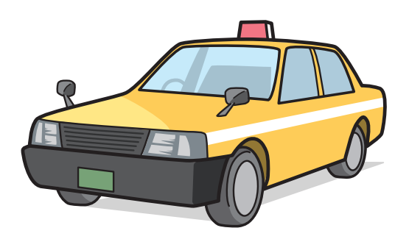

Slide 6
入門第13課1【乗り物(のりもの) មធ្យោបាយធ្វើដំណើរ】
c. タクシー តាក់ស៊ី

Slide 7
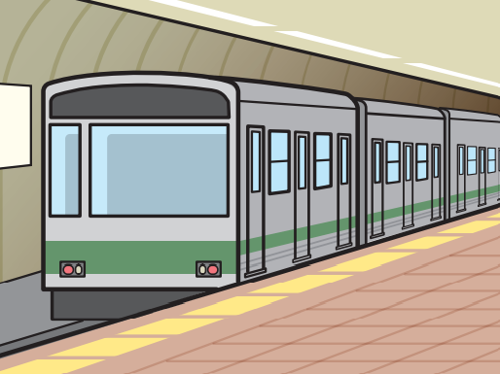

Slide 8
入門第13課1【乗り物(のりもの) មធ្យោបាយធ្វើដំណើរ】
d. 地下鉄(ちかてつ) រថភ្លើងក្រោមដី

Slide 9


Slide 10
入門第13課1【乗り物(のりもの) មធ្យោបាយធ្វើដំណើរ】
e. 飛行機(ひこうき) យន្តហោះ

Slide 11
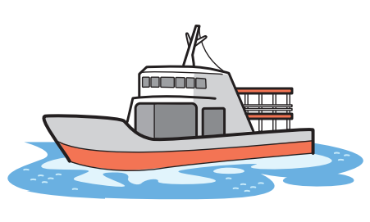

Slide 12
入門第13課1【乗り物(のりもの) មធ្យោបាយធ្វើដំណើរ】
f. 船(ふね) កប៉ាល់

Slide 13
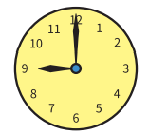
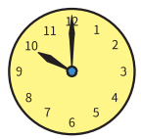


Slide 14
入門第13課3【時間(じかん)の長さ(ながさ) រយៈពេល】
a. 1時間(いちじかん) មួយម៉ោង

Slide 15


Slide 16
入門第13課3【時間(じかん)の長さ(ながさ) រយៈពេល】
b. 1時間半(いちじかんはん) មួយម៉ោងកន្លះ

Slide 17
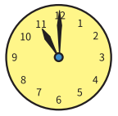

Slide 18
入門第13課3【時間(じかん)の長さ(ながさ) រយៈពេល】
c. 2時間(にじかん) ពីរម៉ោង

Slide 19
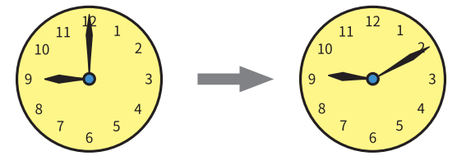

Slide 20
入門第13課3【時間(じかん)の長さ(ながさ) រយៈពេល】
d. 10分(じゅっぷん) ដប់នាទី

Slide 21
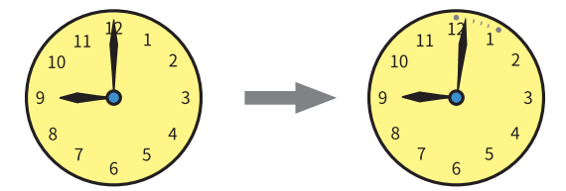

Slide 22
入門第13課3【時間(じかん)の長さ(ながさ) រយៈពេល】
e. 1分(いっぷん) មួយនាទី

Slide 23


